Slide 1
Banco de dados 2
03 – Funções procedurais (plpgsql)

Slide 2
Propriedades de funções no postgresql
Quanto ao Tipo de Processamento uma função pode ser:
[1] VOLATILE: Indica que, mesmo para os mesmos argumentos de entrada da função, e mesmo sem alterações no banco de dados, a função pode retornar valores diferentes.
[2] IMMUTABLE: Indica que, para os mesmos argumentos dados como entrada, a função sempre retorna a mesma resposta. Isto garante que o resultado da função não está ligado a nenhuma consulta no banco que possa ser alterada. Este tipo de propriedade pode armazenar retornos em cache, dependendo da utilização da função.

Slide 3
Propriedades de funções no postgresql
[3] STABLE: Indica que para os mesmos argumentos apresentados como entrada, a função retorna a mesma resposta, desde que nenhum comando SQL tenha alterado dados desde a última checagem no banco de dados.
Tipo de Comportamento à argumentos Nulos:
[I] CALLED ON NULL INPUT: Indica que mesmo a função sendo invocada com alguns parâmetros como NULL, a mesma poderá ser processada.
[II] RETURNS NULL OR NULL INPUT: Indica que se a função for invocada com algum parâmetro NULL deverá retornar NULL.

Slide 4
Propriedades de funções no postgresql
Privilégios na Execução:
[A] SECURITY INVOKER: Define que a função deverá utilizar os privilégios do usuário que a invocou em sua execução.
[B] SECURITY DEFINER: Define que a função deverá utilizar os privilégios do usuário que a criou durante sua execução.
O correto preenchimento destas informações traz como benefícios uma otimização de recursos do seu servidor PostgreSQL.

Slide 5
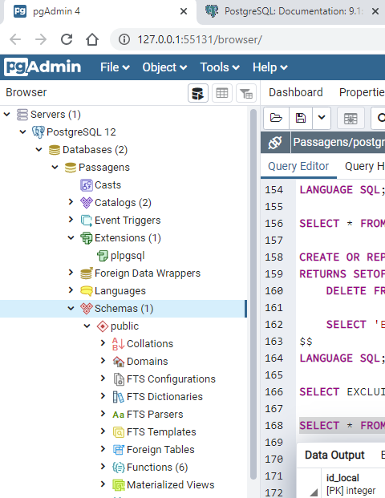
Propriedades de funções no postgresql

Slide 6
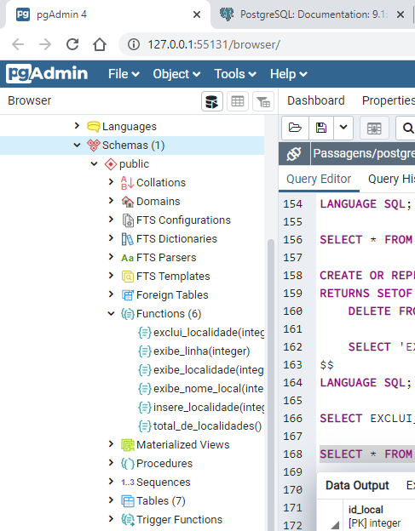

Slide 7
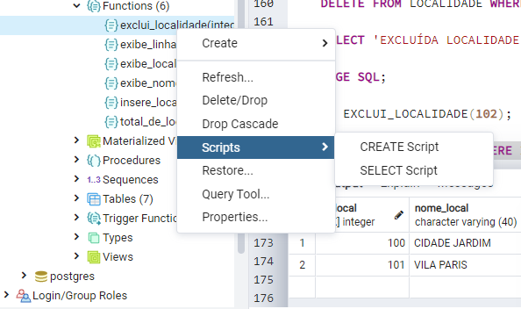
Clique com o botão direito do mouse sobrer o nome de uma função.
Selecione Scripts.
Selecione CREATE Script.

Slide 8
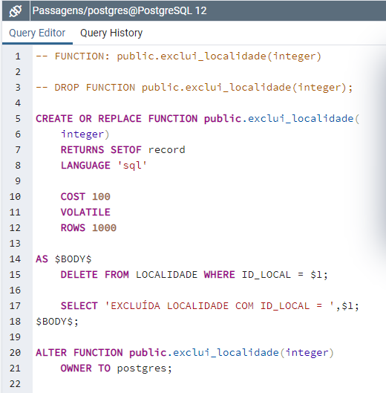

Slide 9
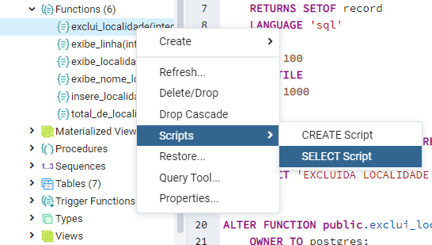

Slide 10
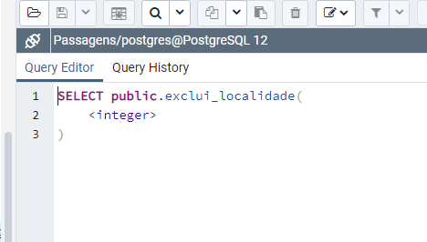

Slide 11
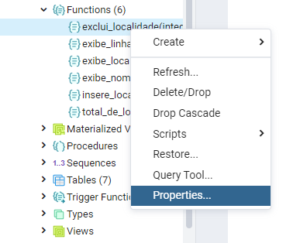

Slide 12
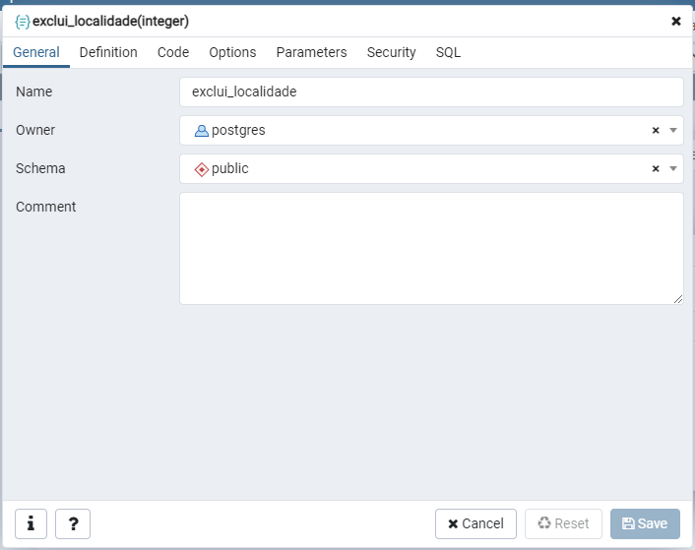

Slide 13
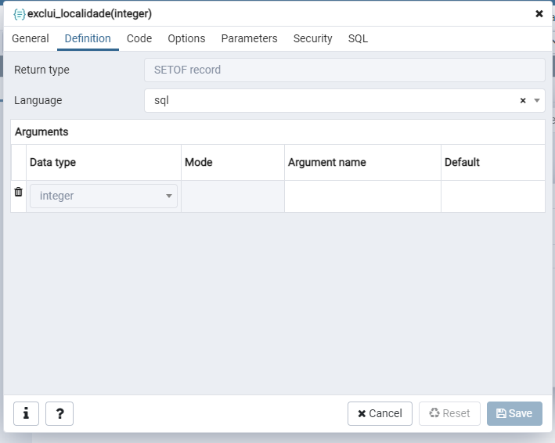

Slide 14
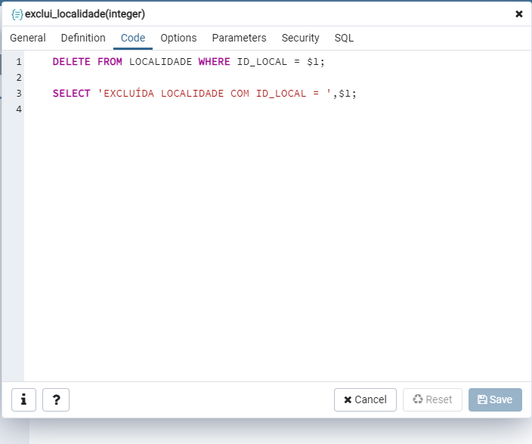

Slide 15
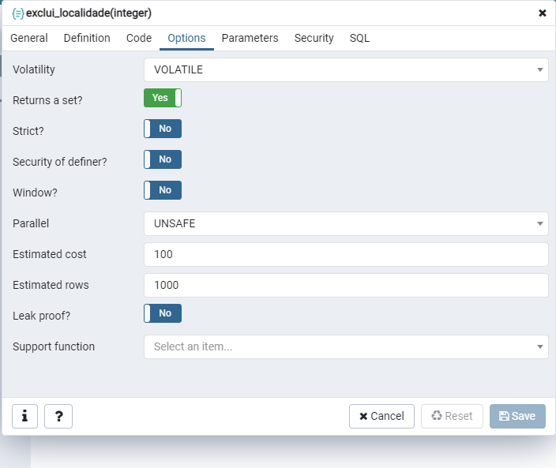

Slide 16
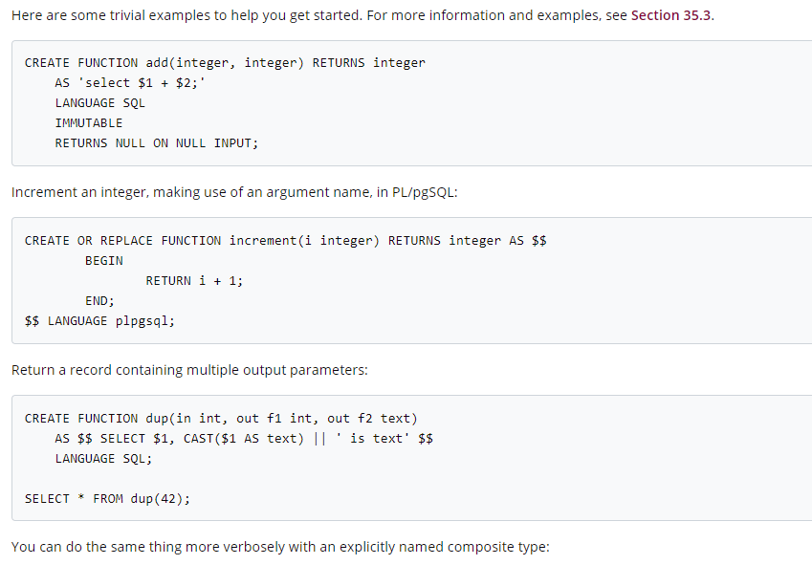

Slide 17
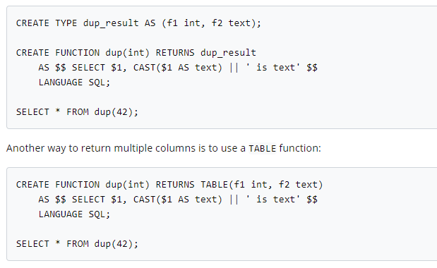

Slide 18
CREATE FUNCTION - Define o nome da função e seus respectivos parâmetros, caso existam. Esses parâmetros são identificados internamente como $1 (Parâmetro 1), $2 (Parâmetro 2), $3 (Parâmetro 3), e assim por diante.
RETURNS RetornoTipoDeDados - Indica o tipo de dado de retorno da função. Uma função pode retornar um tipo simples como integer, varchar etc. Funções em SQL também podem retornar um conjunto de valores ou uma estrutura composta de várias linhas (resultset).

Slide 19
LANGUAGE ‘SQL’ - indica que a linguagem utilizada para implementação da função é SQL (se estivéssemos utilizando a linguagem PL/PgSQL, usaríamos LANGUAGE ‘PLPGSQL’);
NOTA: A função é de “propriedade” do usuário que a criou e, para ser acessada por outro usuário do banco, é necessário que este possua o GRANT de EXECUTE para a mesma. Esse procedimento pode ser efetuado com o comando GRANT EXECUTE ON nomedafuncao TO GROUP nomedousuario.

Slide 20
Vejamos um exemplo de criação de uma função SQL.
Esta função recebe como parâmetro um único valor do tipo inteiro (identificado como $1), e também retorna um valor do tipo inteiro.
O valor de retorno é definido pela execução do último comando da rotina (neste exemplo, o único comando existente):

Slide 21
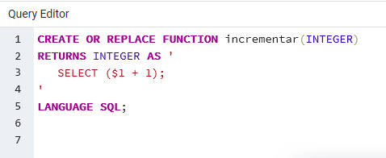

Slide 22
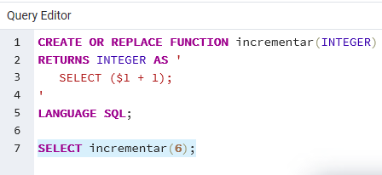

Slide 23
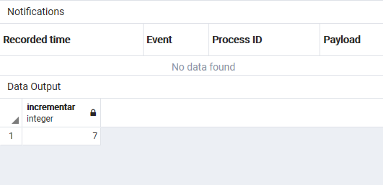

Slide 24
Funções Não Procedurais
Em funções SQL podemos retornar um conjunto de linhas; para isso, devemos acrescentar o parâmetro SETOF antes do tipo de dado a ser retornado.
Como exemplo, criamos uma função que insere um NOVO registro (linha) de CLASSE. Para tanto, esta função recebe como parâmetro de entrada o NOME_CLASSE e, no final, retorna o valor da coluna ID_CLASSE gerada.

Slide 25
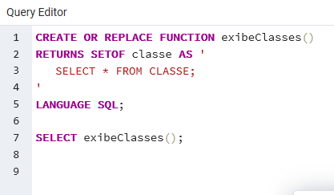
Função Não procedural

Slide 26
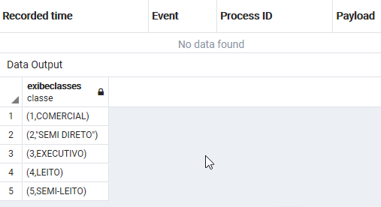
Função Não procedural

Slide 27
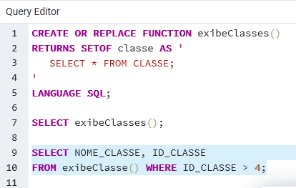
Função Não procedural
Uma função que retorna um resultset deve ser chamada de forma semelhante a qualquer tabela do banco de dados, ou seja, na cláusula FROM.

Slide 28
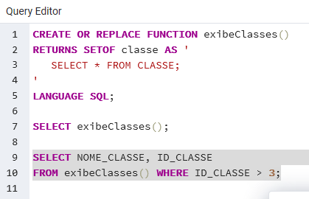
Função Não procedural

Slide 29
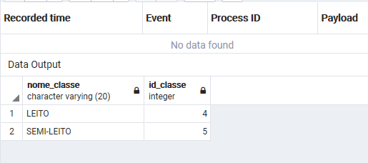
Função Não procedural

Slide 30
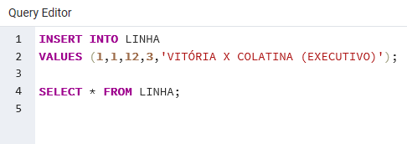
Função Não procedural

Slide 31
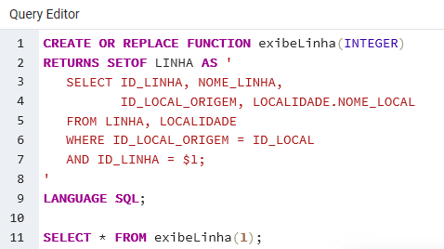
Função Não procedural

Slide 32
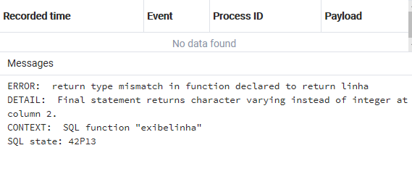
Função Não procedural

Slide 33
Função Não procedural
Percebe o que tentamos fazer no comando anterior?
Nossa função deve retornar registros de LINHA, mas pedimos para exibir uma coluna de LOCALIDADE (nome_local).
Em vez de RETURNS SETOF LINHA devemos escrever RETURNS SETOF RECORD.

Slide 34
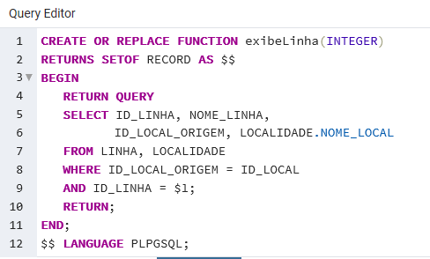
Aqui nossa função, além de ser alterada para RETURNS SETOF RECORD foi convertida de NÃO PROCEDURAL para PROCEDURAL (com linguagem PLPGSQL)

Slide 35
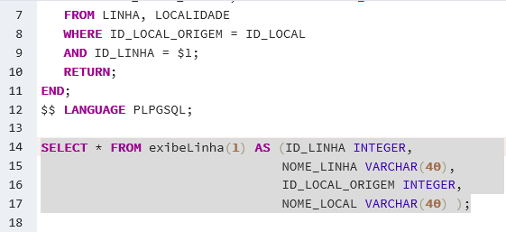

Slide 36
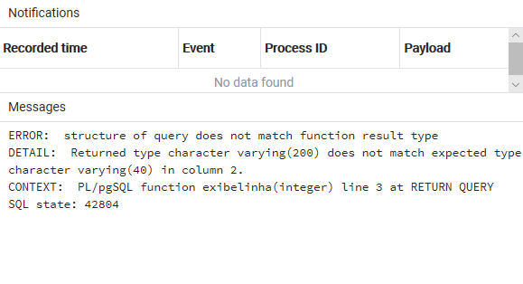

Slide 37
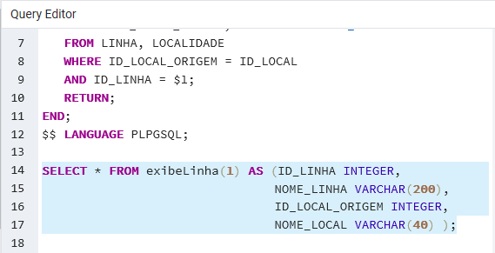
Note que alteramos a extensão da segunda coluna (nome_linha) de 40 para 200 (o tamanho da mesma em sua respectiva tabela).

Slide 38
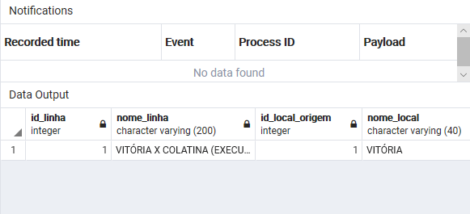

Slide 39
Veja que quando definimos o tipo de retorno da função nós determinamos dois parâmetros, SETOF que indica que a função irá retornar um conjunto de itens, ao invés de um único item e RECORD que está nos dizendo que o retorno será um conjunto de registros.
Perceba que utilizamos a instrução RETURN QUERY logo após um SELECT tradicional para “capturar” os dados.
O RETURN QUERY foi introduzido no PostgreSQL na versão 8.3.

Slide 40
Observe que a instrução RETURN (sozinha, na linha 10) é que irá realizar o retorno do nosso conjunto.
Agora note a forma como chamamos a função: como se fosse uma tabela realizamos o select e em seguida empreendemos um “alias” especificando quais campos vieram na query realizada.
Enfim se você não colocar todos os campos, conforme a query que foi realizada na função, haverá problemas.

Slide 41
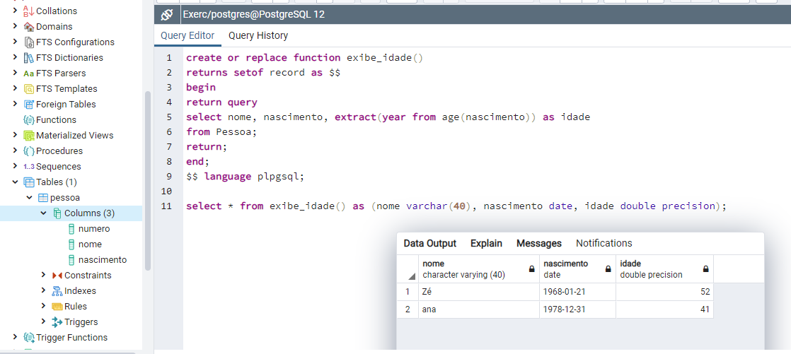
A função apresentada acima lê a tabela Pessoa (formada por numero, nome e nascimento), calcula a idade e devolve um conjunto de registros para quem a invocou.

Slide 42
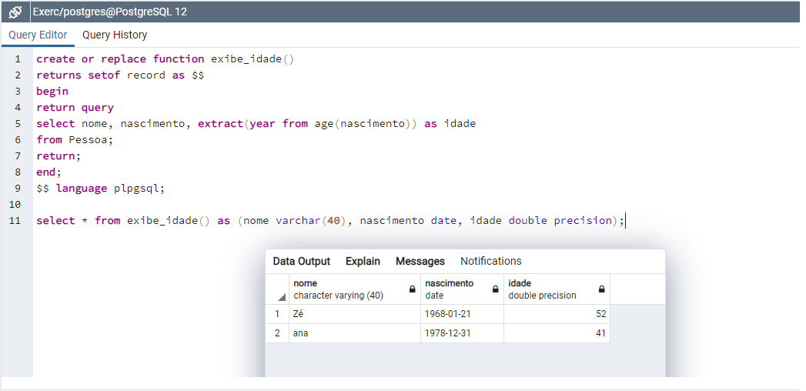
Repare no trecho “returns setof record as $$”: embora a query esteja lendo os dados de uma única tabela (Pessoa), o registro retorna uma coluna que usa duas funções (extract( ) e age( )). Por essa razão não usamos “return setof Pessoa as $$”.

Slide 43
O SQL do postgreSQL não reconhece as clássicas funções YEAR( ), MONTH( ) e DAY( ) para extrair respectivamente o ano, mês e o dia de uma data. Em seu lugar utiliza a função extract( ).
A função age(nascimento) retorna a diferença entre a data atual e a data de nascimento registrada.

Slide 44
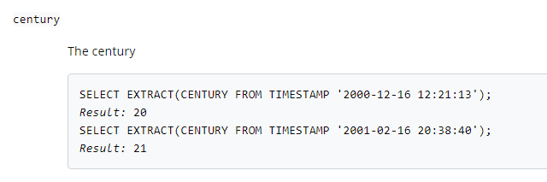
A função PostgreSQL EXTRACT ( ) recupera uma coluna como ano, mês e dia de um valor de data / hora.
EXTRACT(field FROM source)
A função extract( ) retorna um valor double precision.

Slide 45
Funções
Trabalhar com a criação destes pequenos trechos de código é, de certa forma, uma boa prática, pois podemos deixar códigos bastante complexos atuando do lado do servidor que poderão ser utilizados por várias aplicações, evitando assim a necessidade de replicá-los em cada uma dessas aplicações.

Slide 46
Funções
As funções são definidas em três tipos distintos:
Linguagens Não-procedurais.
Linguagens Procedurais.
Linguagens externas.

Slide 47
Funções
Linguagens Não-procedurais:
são linguagens que não requerem a escrita de uma lógica de programação tradicional.
Neste caso, os usuários se concentram em definir a entrada e a saída das informações, ao invés das etapas do programa necessário em uma linguagem de programação procedural, como é o caso do C++ ou Java.
Elas utilizam o SQL como uma linguagem, mas não possuem estruturas comuns às linguagens de programação, como é o caso da utilização das estruturas de repetição.

Slide 48
Funções
Linguagens Procedurais –
as linguagens procedurais são linguagens de programação que especificam uma série de etapas e procedimentos bem estruturados dentro de seu contexto de programação.
Elas possuem uma ordem sistemática de declarações, funções e comandos para a conclusão das tarefas. A mais conhecida dentre elas é a PL/pgSQL.

Slide 49
Funções
Linguagens externas
são funções escritas normalmente na linguagem de programação C++, que traz vantagens ao se utilizar a linguagem com diversos recursos, onde podemos implementar algoritmos com maiores complexidades.
Estas funções podem ser registradas e empacotadas no SGBD para utilizações futuras.

Slide 50
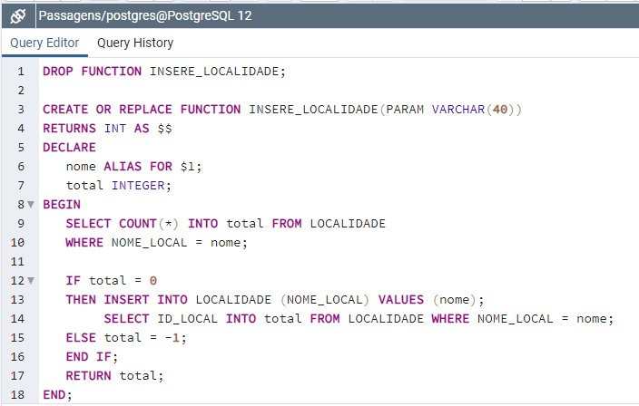
Funções Procedurais
A função procedural INSERE_LOCALIDADE( ) recebe um parâmetro de entrada (um string de 40 posições) e retorna um valor inteiro.
Na cláusula DECLARE temos a declaração de duas variáveis temporárias:
nome (um codinome ou apelido para o parâmetro de entrada $1).
total (inteiro).

Slide 51
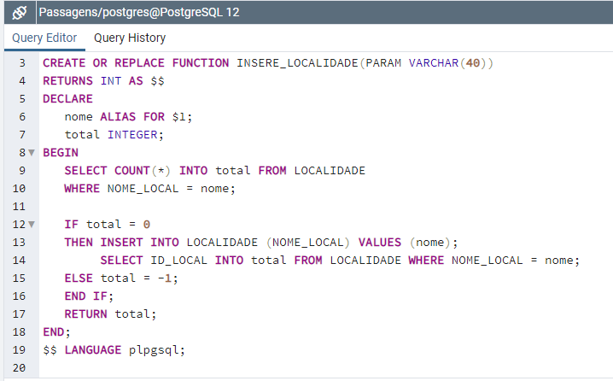
Uma consulta SQL contabiliza quantos registros existem na tabela LOCALIDADE com a coluna NOME_LOCAL com conteúdo idêntico ao do parâmetro de entrada (nome).
A quantidade encontrada é armazenada na variável total.
Se total for igual a ZERO então um comando SQL de inserção de um novo registro de LOCALIDADE com o conteúdo de nome.
Em seguida, uma nova consulta SQL é executada para apurar o valor da coluna ID_LOCAL no novo registro inserido.
Esse valor de ID_LOCAL é armazenado em total.

Slide 52
Contudo, caso total seja diferente de ZERO (cláusula ELSE do IF), a variável total recebe o valor -1.
Por fim, a função retorna o valor de total.
Em outras palavras, a função retornará -1 (caso a inserção fracasse por já existir o valor que se tenta inserir) ou o valor de ID_LOCAL do novo registro.
Repare que a linguagem é PLPGSQL.

Slide 53
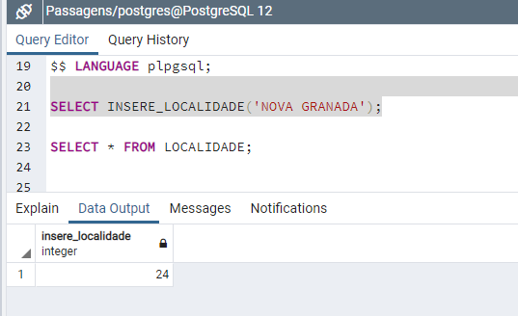
Exemplo inserindo a localidade “NOVA GRANADA”.
A função retorna o valor inteiro 24 (o ID_LOCAL de “NOVA GRANADA”).

Slide 54
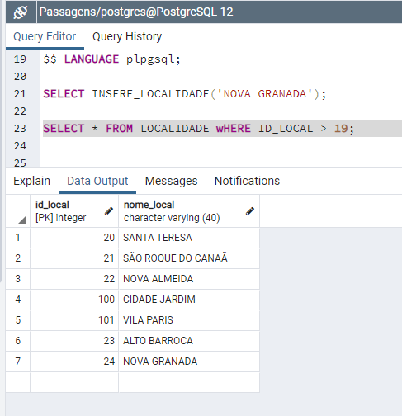
Query SQL para confirmar a inserção de “NOVA GRANADA” com ID_LOCAL = 24.

Slide 55
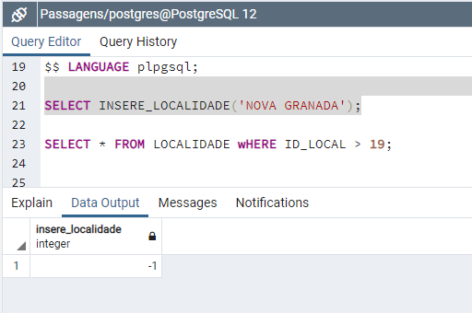
Tentativa de inserir “NOVA GRANADA” novamente.
A função retorna -1.

Slide 56
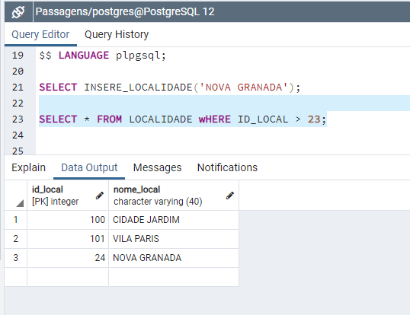
Confirmando que não houve um segundo registro para “NOVA GRANADA”.

Slide 57
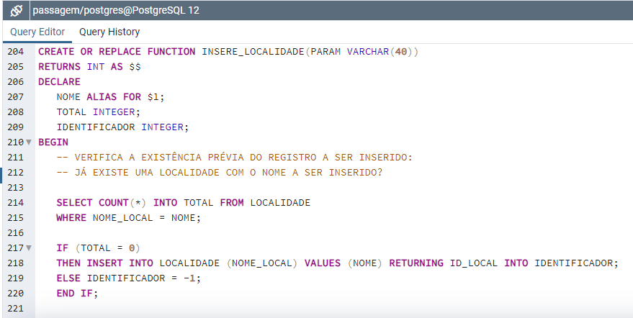
Uma versão melhorada

Slide 58
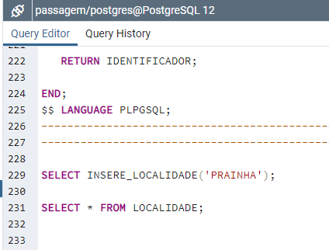
Uma versão melhorada

Slide 59
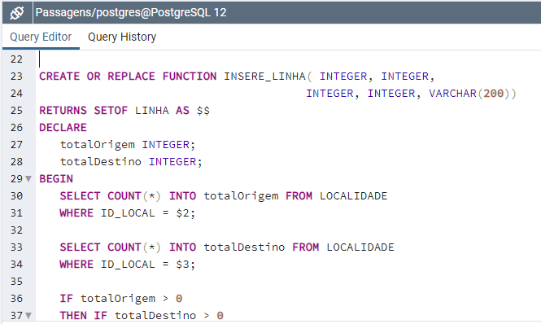
A função INSERE_LINHA recebe 5 parâmetros de entrada (4 do tipo inteiro e uma do tipo string).
Há duas variáveis de memória:
totalOrigem e
totalDestino.
A variável totalOrigem recebe a contagem de registros da tabela LOCALIDADE que tenham ID_LOCAL igual ao segundo parâmetro de entrada ($2).
A variável totalDestino recebe a contagem de registros da tabela LOCALIDADE que tenham ID_LOCAL igual ao terceiro parâmetro de entrada ($3).

Slide 60
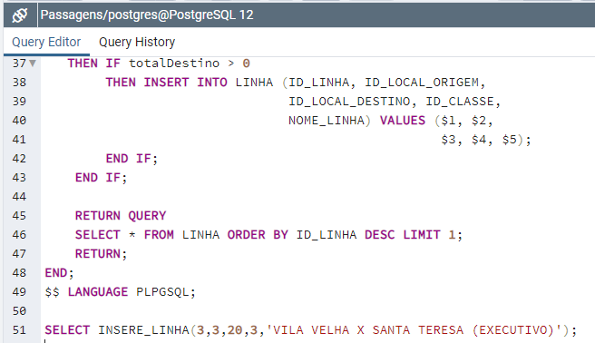
Se totalOrigem e totalDestino forem maiores que ZERO, então um novo registro de LINHA é inserido a partir dos dos parâmetros de entrada ($1 a $5).
totalOrigem somente será igual a ZERO se um ID_LOCAL = $2 não for encontrado na tabela LOCALIDADE.
totalDestino somente será igual a ZERO se um ID_LOCAL = $3 não for encontrado na tabela LOCALIDADE.
Finalmente a função retorna um registro de LINHA com o maior valor de ID_LINHA.

Slide 61
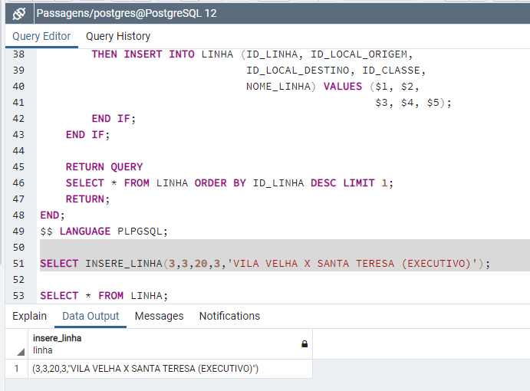
Teste de execução da Função PLPGSQL INSERE_LINHA( ).
Criação de um registro de LINHA com ID_LINHA = 3, ID_LOCAL_ORIGEM = 3 (Vila Velha), ID_LOCAL_DESTINO = 20 (Santa Teresa) e ID_CLASSE = 3 (Executivo).

Slide 62
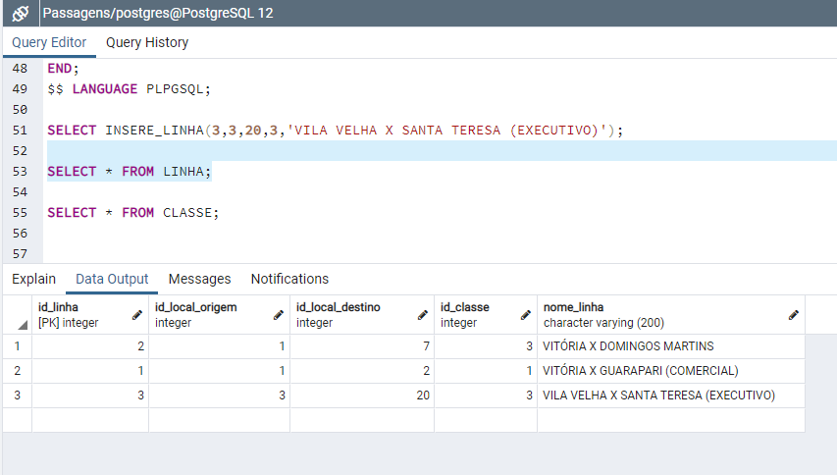

Slide 63
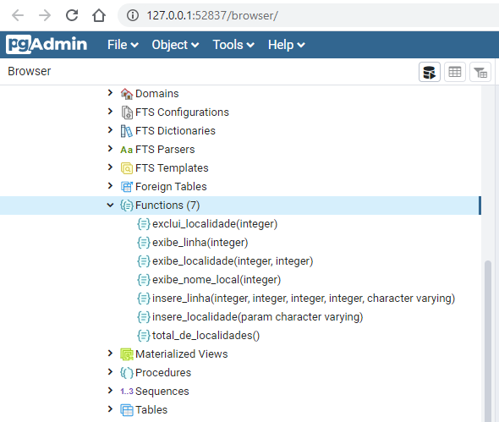

Slide 64
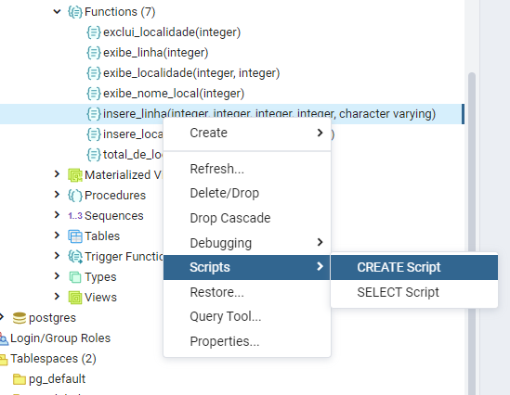
Clique com o botão direito do mouse sobre o nome da função INSERE_LINHA( ).
Selecione “Scripts” ...
Em seguida selecione “CREATE Script”.

Slide 65
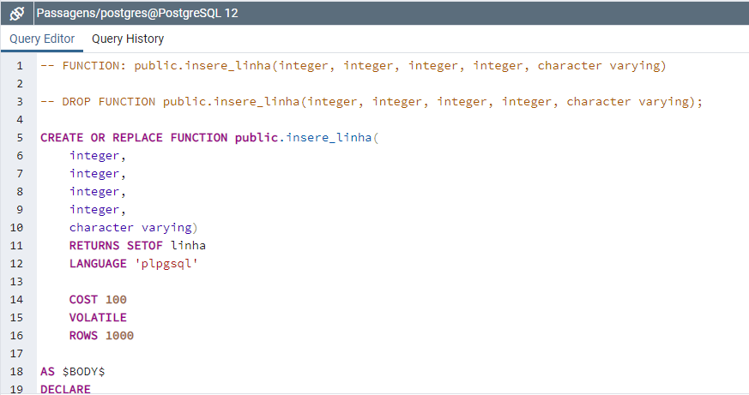

Slide 66
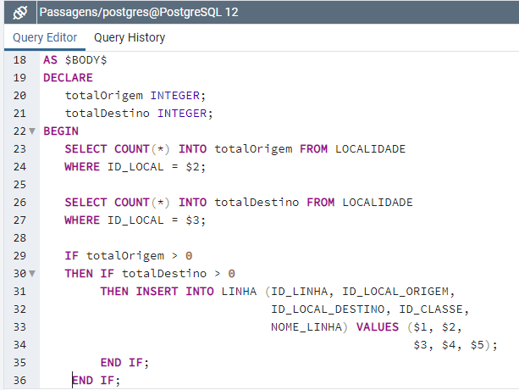

Slide 67
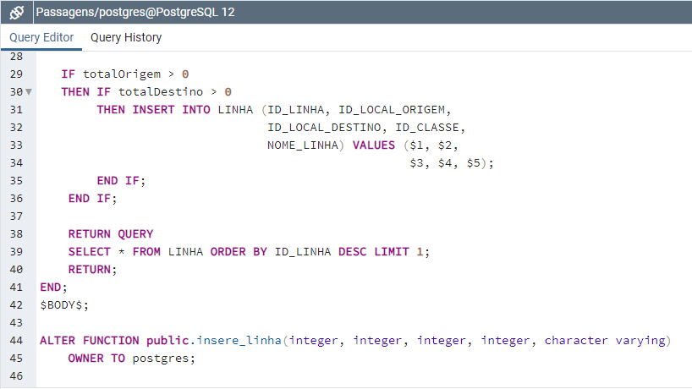

Slide 68
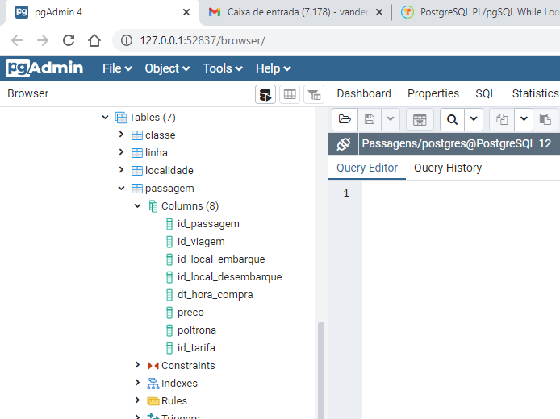

Slide 69


Slide 70


Slide 71


Slide 72


Slide 73

Criação da Função INSERE_VIAGEM( ).

Slide 74


Slide 75


Slide 76

As colunas ID_LOCAL_EMBARQUE e ID_LOCAL_DESEMBARQUE na tabela PASSAGEM deixam de apresentar a cláusula NOT NULL (de preenchimento obrigatório).

Slide 77


Slide 78


Slide 79


Slide 80


